Slide 1
Диета при мочекаменной болезни врач-уролог Гелиг В.А.
ПСПБГМУ им. И.П. Павлова
КЛИНИКА УРОЛОГИИ
Руководитель клиники профессор Петров С. Б.

Slide 2
ЗАДАЧИ ДИЕТЫ ПРИ МОЧЕКАМЕННОЙ БОЛЕЗНИ:
1. Предотвратить рецидив МКБ
2. Увеличить продолжительность жизни
Диета запрет !
Важный фактор
Не единственный фактор
Есть универсальные и персонифицированные рекомендации

Slide 3
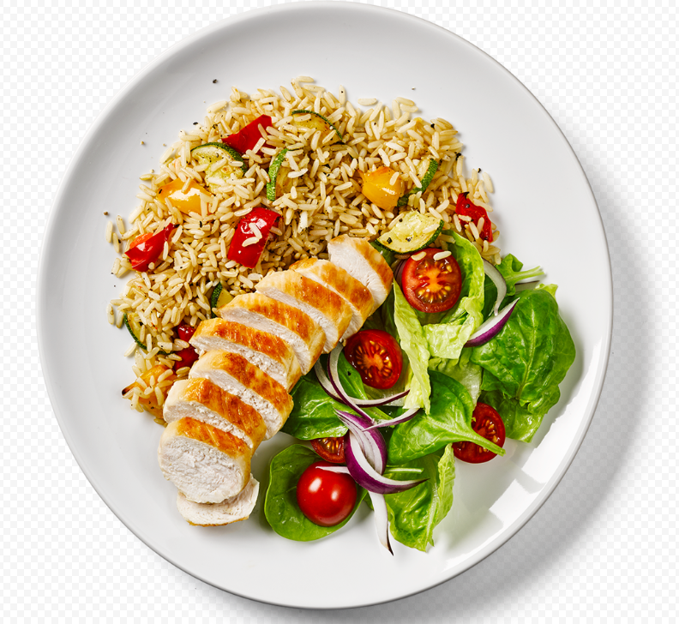
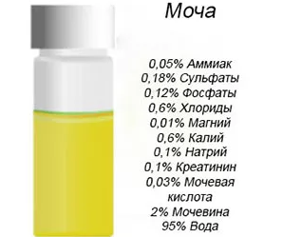
ЖИРЫ
БЕЛКИ
УГЛЕВОДЫ
МИНЕРАЛЫ

Slide 4
1. Выделять 2-2.5 литра мочи в сутки 2. Низкосолевая диета (3-5 грамм в сутки) 3. Ограничение белка до 0.8-1.0 грамм/кг массы тела

Slide 5
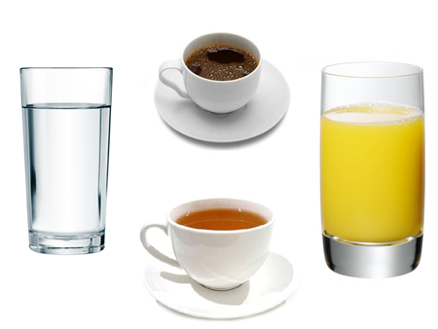
КАК ВЫДЕЛЯТЬ В СУТКИ 2-2.5 ЛИТРА МОЧИ?
Употреблять в сутки 2,5–3,0 литра жидкости
Равномерное потребление жидкости в течение дня
Напитки с нейтральным pH
Контроль эффективности:
Диурез: 2,0–2,5 л/сутки
Удельный вес мочи: < 1010
Приложение Stone MD
Томатный сок (много натрия), клюквенный сок (много оксалатов)

Slide 6
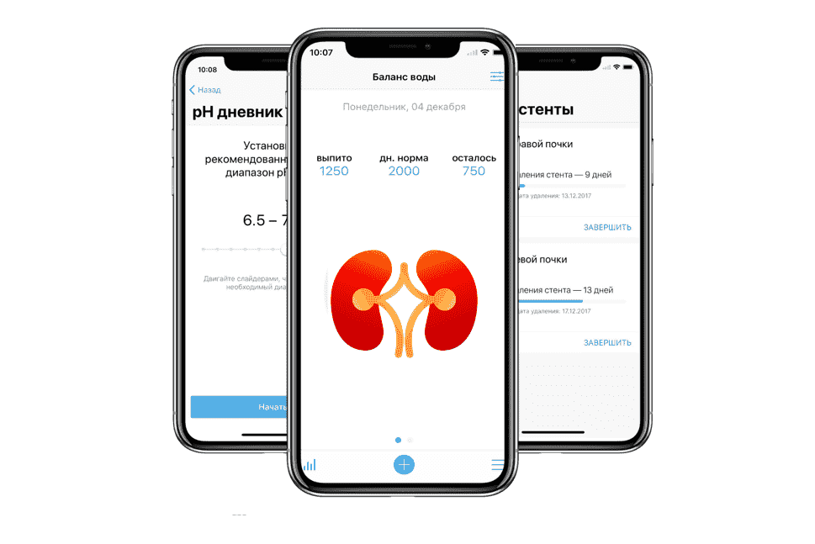
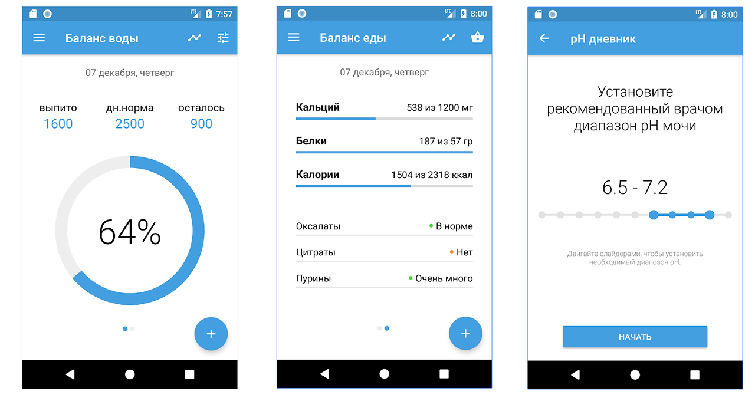
Stone MD – бесплатное приложение
НУЖНО: ВЫДЕЛЯТЬ 2-2.5 ЛИТРА МОЧИ В СУТКИ
ЧТО ДЕЛАТЬ? - БОЛЬШЕ ПИТЬ
КАК ? - ИСПОЛЬЗОВАТЬ ПОМОЩНИКИ

Slide 7
СНИЖЕНИЕ ПОТРЕБЛЕНИЯ СОЛИ ДО 3-5 ГРАММОВ В СУТКИ
Отказаться от полуфабрикатов и консервов
Использовать приправы вместо соли (лимонный сок, цедра апельсина, лук..)​
Выбирать мелкие сорта соли
Соль с пониженным содержанием натрия
Избегать других солей натрия (глутамат ..)

Slide 8
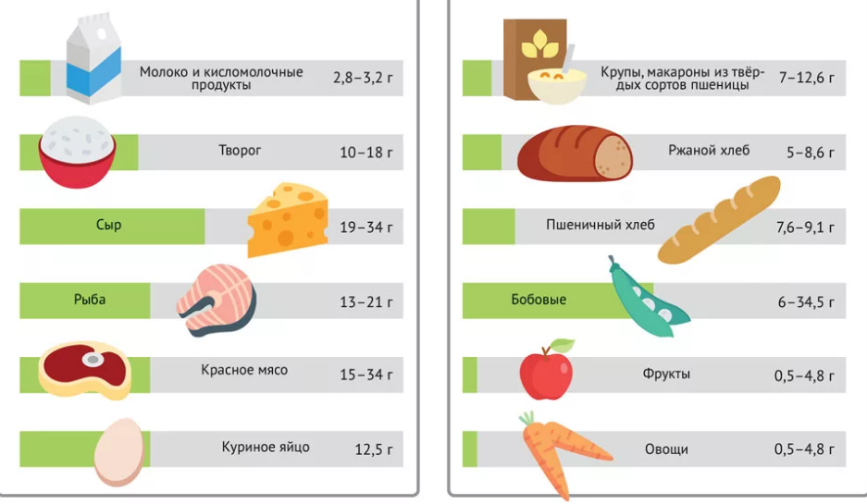
СНИЖЕНИЕ ПОТРЕБЛЕНИЯ БЕЛКА
ДО 0.8 ГРАММ НА КГ ВЕСА В СУТКИ
Как рассчитать количество белка??
Информация на упаковке продукта
Таблицы питания
Приложения для телефонов

Slide 9
ДИЕТА ПРИ КАМНЯХ ИЗ МОЧЕВОЙ КИСЛОТЫ
Цель 1: Снизить потребление белка
Цель 2: Подщелачивание мочи (Ph >6)
Мясо животных, животный жир
Субпродукты и колбасы!
Жирная рыба
Выпечка из дрожжевого теста;
Бобовые
Кофе, какао, крепкий чай, шоколад.
Любые овощи
Фрукты и ягоды, зелень
Оливковое и подсолнечное масло
Нежирные молочные продукты
Рыба нежирных сортов (треска, пикша, хек);
Минеральные воды

Slide 10
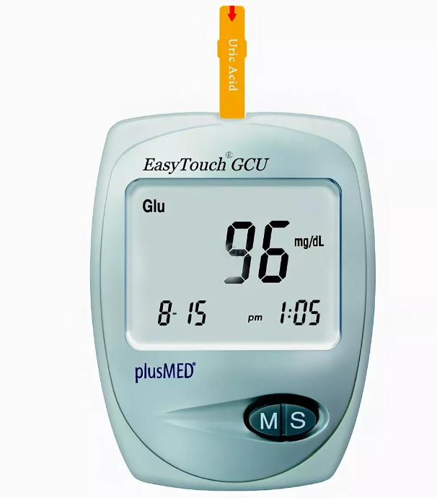
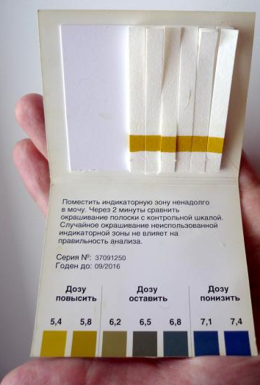
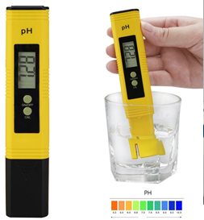
КАМНИ ИЗ МОЧЕВОЙ КИСЛОТЫ
Критерии эффективности:
Ph мочи > 6
Мочевая кислота в крови <360 мкмоль/л
Мочевая кислота в моче <4 ммоль/сутки

Slide 11
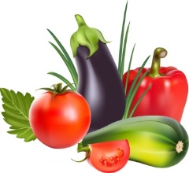
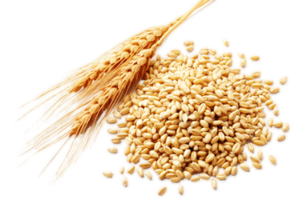
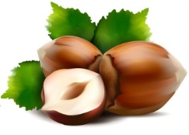
КАМНИ ИЗ ОКСАЛАТА КАЛЬЦИЯ
При избытке оксалатов в моче – низкооксалатная диета 40-50 мг оксалата в сутки
Ориентироваться на биохим. анализ суточной мочи
Нельзя полностью исключить оксалаты из пищи, только 50% оксалата в моче из пищи
Не ограничивать пищевой кальций
Высокое содержание оксалатов > 10мг/100г
Шпинат Щавель Сельдерей Петрушка Ревень Свекла Баклажан Картофель | Малина Черника Виноград Инжир Крыжовник Киви Лимонная и апельсиновая цедра | Гречиха Отруби Ржаной или пшеничный хлеб Пшеница
Орехи Семена кунжута Соевые орехи | Темное пиво Черный чай Некоторые соки | Какао Растворимый кофе Горячий шоколад

Slide 12
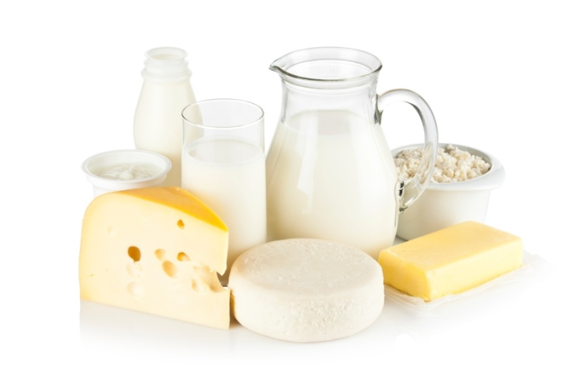
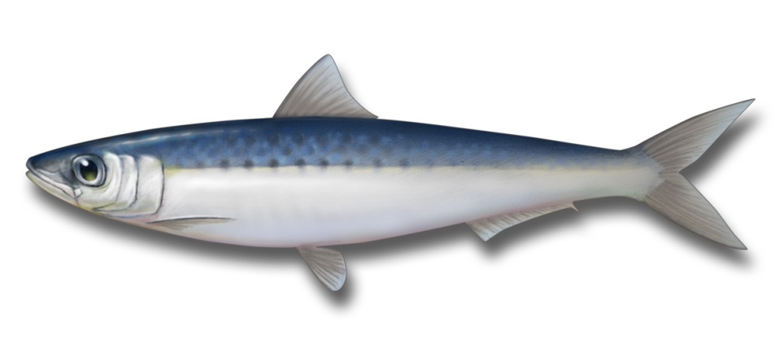
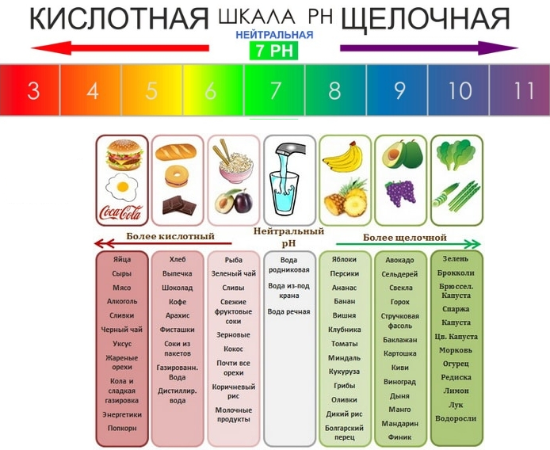
ДИЕТА ПРИ КАМНЯХ ИЗ ОКСАЛАТА КАЛЬЦИЯ
Увеличивать цитрат
Не ограничивать употребление кальция!
Подщелачивать мочу (должна быть ph > 6)

Slide 13
ДИЕТА ПРИ «ИНФЕКЦИОННЫХ КАМНЯХ»
Ограничение Натрия
Ограничение поваренной соли
Подкисление мочи
Фитотерапия
Из овощных продуктов желательно употреблять: горох, брюссельская капуста, спаржа, тыква, брусника, красная смородина, кислые сорта яблок.

Slide 14
www.endouroclinic.ru
«Урология 1 Меда»
«Школа МКБ»
Телефон: (812) 429-03-29

Slide 15
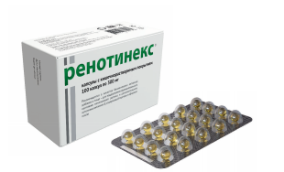
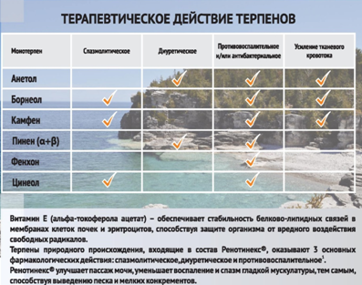
По 2 капсуле * 3 раза, в упаковке 100 капсул
Стоимость 1 месяца лечения= 1200 руб.

Slide 16
НЕФРОБЕСТ
Состав: 4 активных компонента
Экстракт травы золототысячника (54 мг);
Экстракт корней любистка (54 мг);
Экстракт травы розмарина (54 мг);
Экстракт листьев брусники (10 мг).
По 1 капсуле * 2 раза в день. В упаковке: 60 капсул.
Продолжительность приёма: 1 месяц.
Средняя цена в аптеке: 1 уп. = 650 руб.
Стоимость 1 дня терапии = 21,5 руб.
Стоимость 1 месяца терапии = 650 руб.
Справочно: Канефрон Н, 60 драже
Сред. цена в аптеке: 1 уп. = 500 руб.
Стоимость 1 дня терапии* = 50 руб.
* рекомендации по применению: 2 драже Х 3 раза в день

